Slide 1
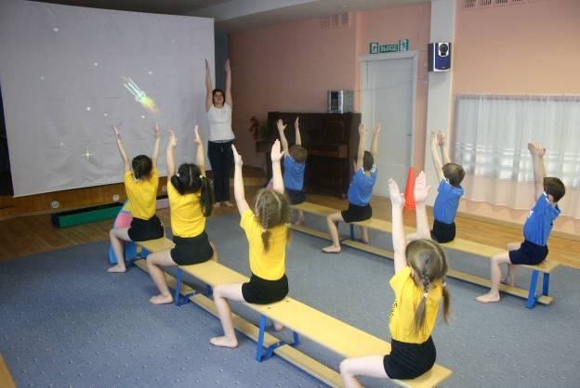
Утренняя гимнастика «Мы космонавты»

Slide 2
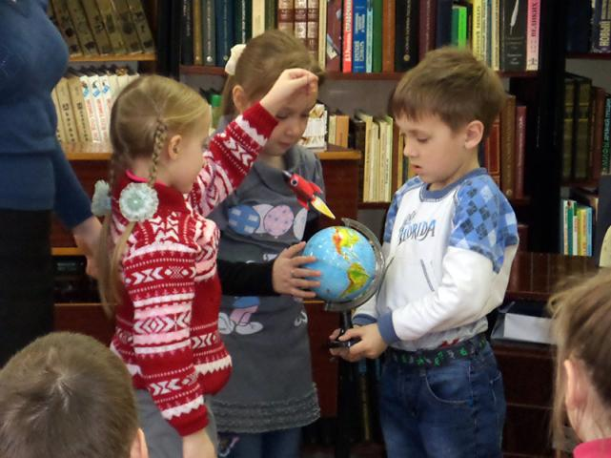
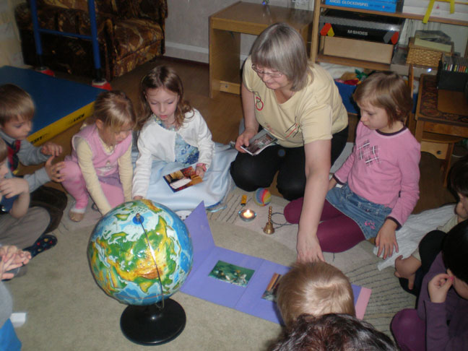
Эксперименты

Slide 3
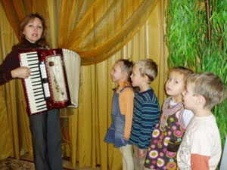
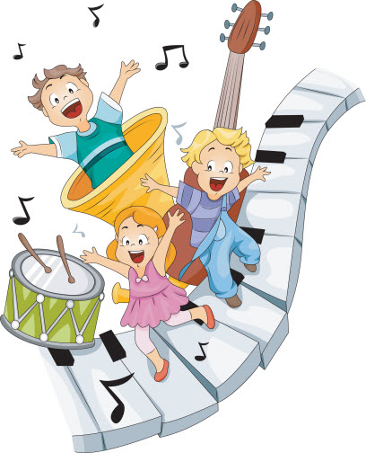
Музыкальная деятельность

Slide 4
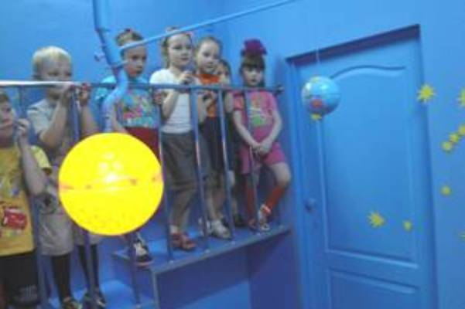
Сюжетно-ролевая игра «Полёт на Луну»

Slide 5
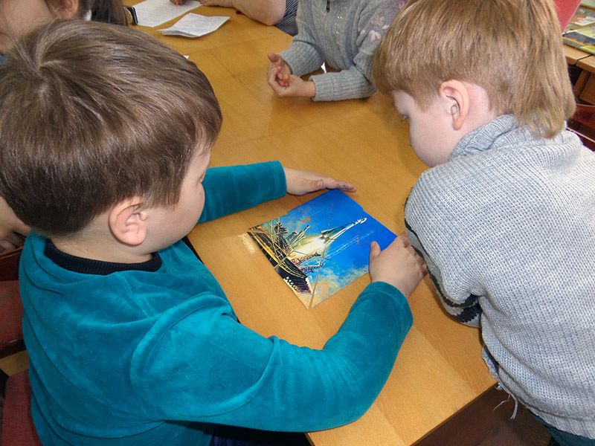
Рассматривание иллюстраций

Slide 6
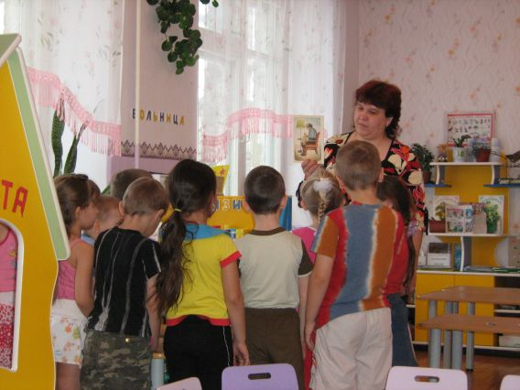

Slide 7
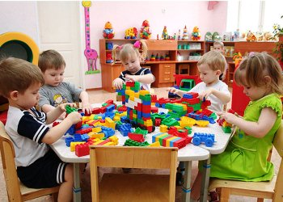
Конструирование

Slide 8
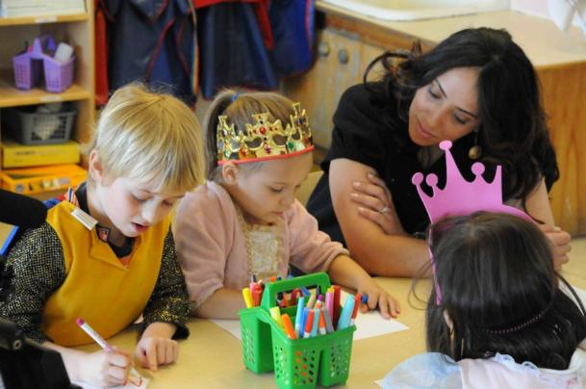
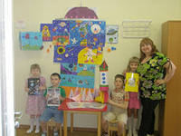
Изобразительная деятельность

Slide 9
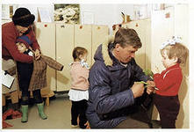

Slide 10
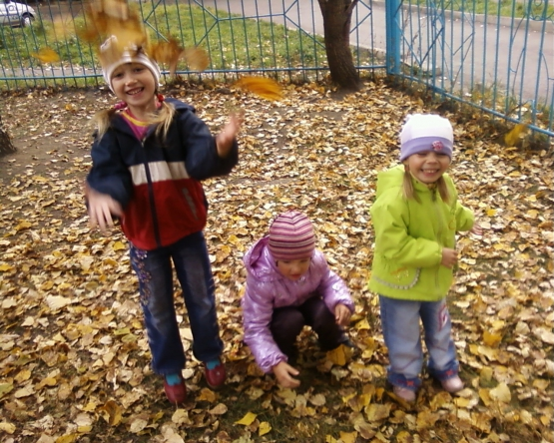
Наблюдение на прогулке

Slide 11
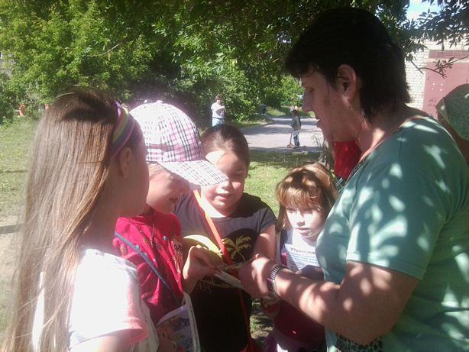

Slide 12
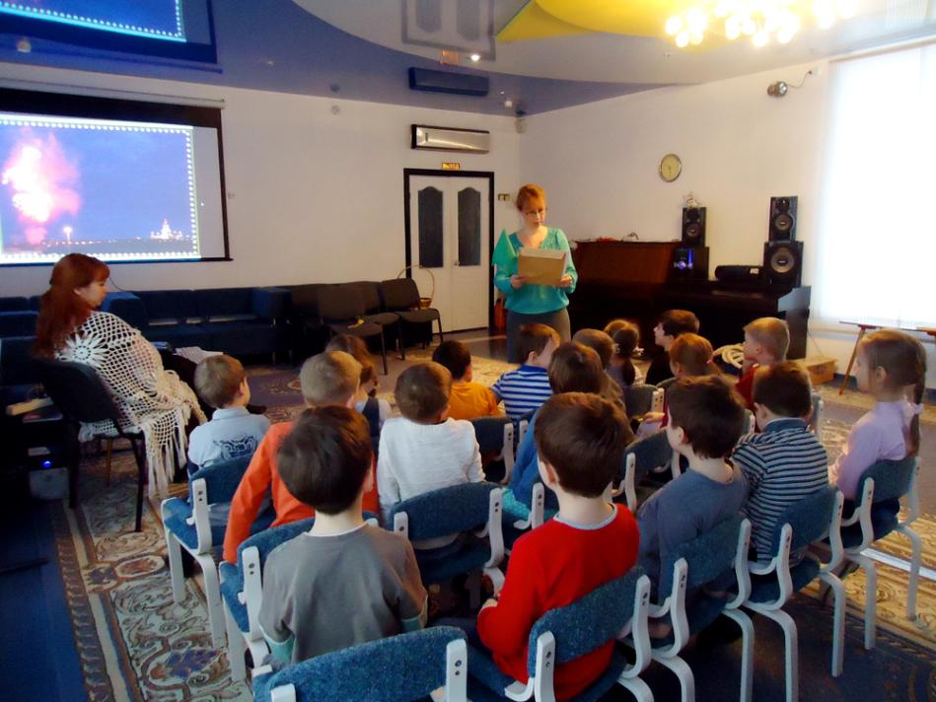
Чтение художественных произведений

Slide 13
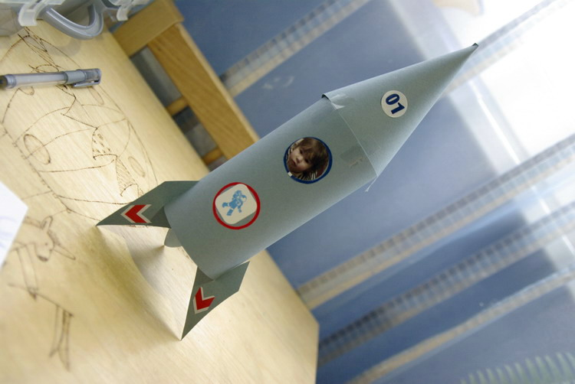
Беседа «Если бы я был космонавтом, то…»

Slide 14
Развивающие игры

Slide 15
Совместный коллаж
Изготовление альбома о космонавтах
Посещение музея
Сочинение рассказов
Тема:
«Мой космос»
Кружок «Звездочёт»
Зодиакальный гороскоп
Совместные праздники

Slide 16
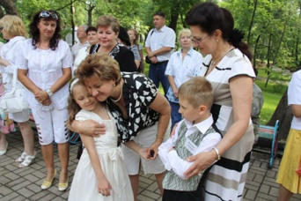
Утренний приём

Slide 17
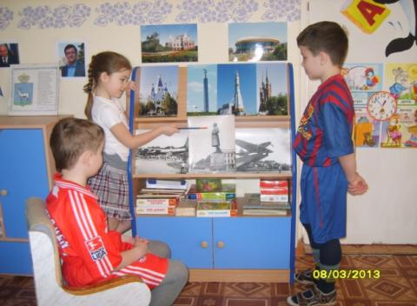
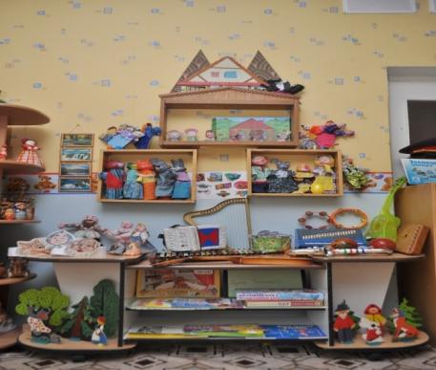
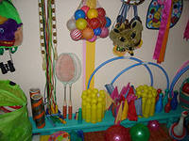
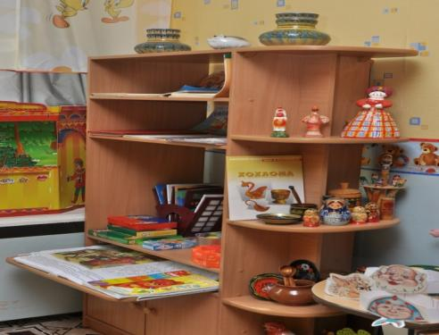
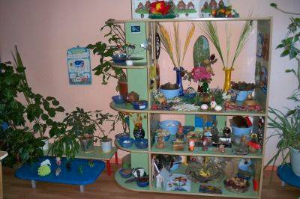
Предметно-развивающая среда
в старшей группе

